Slide 1

รายละเอียดของรายวิชา (Course Specification)
รหัสวิชา SCM 1103
รายวิชา หลักการจัดการสังคมและวัฒนธรรม

Slide 2
๑. รหัสและชื่อรายวิชา รหัสวิชา SCM 1103
ชื่อรายวิชาภาษาไทย หลักการจัดการสังคมและวัฒนธรรม
ชื่อรายวิชาภาษาอังกฤษ Social and Cultural Management
๒. จำนวนหน่วยกิต 3(3-0-6)
๓. หลักสูตรและประเภทของรายวิชา
๓.๑ หลักสูตร ศิลปศาสตรบัณฑิต กล่มสาขาวิชาการจัดการสังคมและ วัฒนธรรม
๓.๒ ประเภทของรายวิชา บังคับ
๔. อาจารย์ผู้รับผิดชอบรายวิชาและอาจารย์ผู้สอน
๔.๑ อาจารย์ผู้รับผิดชอบรายวิชา อาจารย์ดร. อาริยา ภู่ระหงษ์

Slide 3
จุดมุ่งหมายของรายวิชา
๑. มีความรู้ ความเข้าใจเกี่ยวกับหลักการพื้นฐานของการจัดการสังคมและวัฒนธรรม
๒. มีความรู้ความเข้าใจในแนวปฏิบัติและรูปแบบของการจัดการสังคมและวัฒนธรรม
๓. สามารถศึกษาและวิเคราะห์ ปัญหาของการจัดการสังคมและวัฒนธรรมและประยุกต์ได้อย่างเหมาะสมกับสภาวการณ์ของประเทศไทย

Slide 4
๑. คำอธิบายรายวิชา
(ภาษาไทย) พื้นฐานการจัดการงงานองค์กรภาครัฐและเอกชน องค์ประกอบ การบริหารงานจรรยาบรรณของการจัดการองค์กร ปัจจัยที่มีอิทธิพลต่อการจัดการงานทางด้านสังคมและวัฒนธรรม
(ภาษาอังกฤษ) The basic management of corporate private and public administration ethics component of corporate management. Factors that influence the management of society and culture.

Slide 5
เนื้อหารายวิชา
หน่วยที่ 1 มนุษย์กับสังคม
หน่วยที่ 2 สังคมไทย หน่วยที่ 3 มนุษย์กับวัฒนธรรม หน่วยที่ 4 เอกลักษณ์ของวัฒนธรรมไทย หน่วยที่ 5 ขนบธรรมเนียมประเพณี หน่วยที่ 6 การเปลี่ยนแปลงทางสังคมวัฒนธรรม

Slide 6
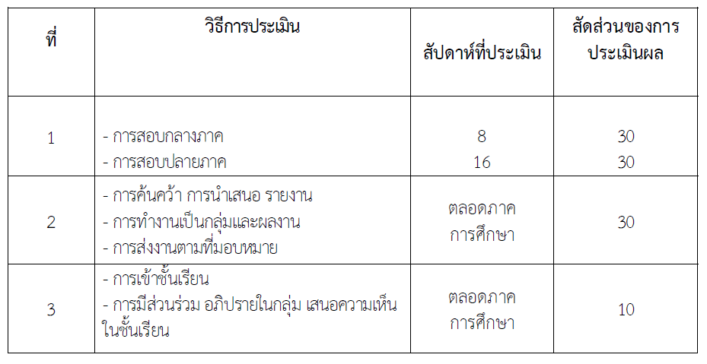
แผนการประเมินผลการเรียนรู้

Slide 7
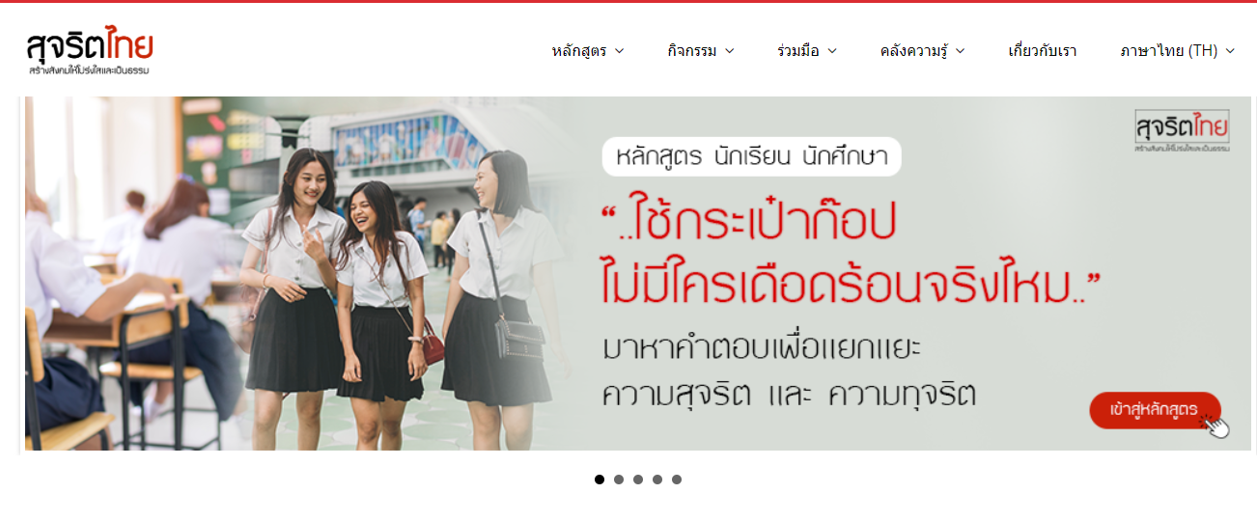
กิจกรรมอบรมออนไลน์
https://thaihonesty.org/

Slide 8
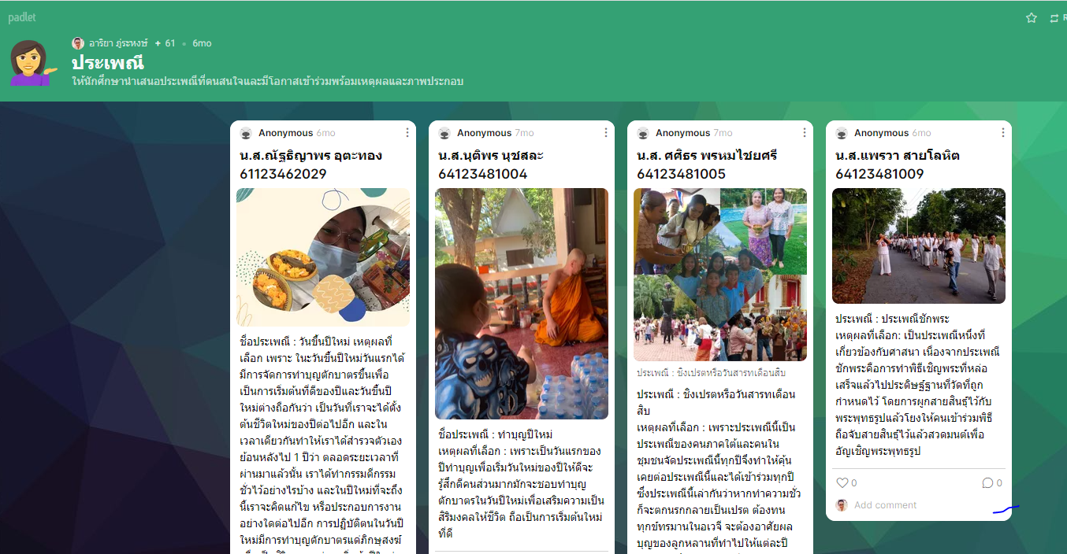
กิจกรรม
https://padlet.com/ariyapo/uscterewdlavu813

Slide 9
กิจกรรมรายงาน
สังคมและวัฒนธรรมที่เปลี่ยนไป.........................
-ให้ศึกษาแบ่งกลุ่มๆ ละ 5 คน
- หาประเด็นที่กลุ่มสนใจภายใต้หัวข้อข้างต้น
- เรียบเรียงนำเสนอถึงความเปลี่ยนแปลงด้าน...............

Slide 10
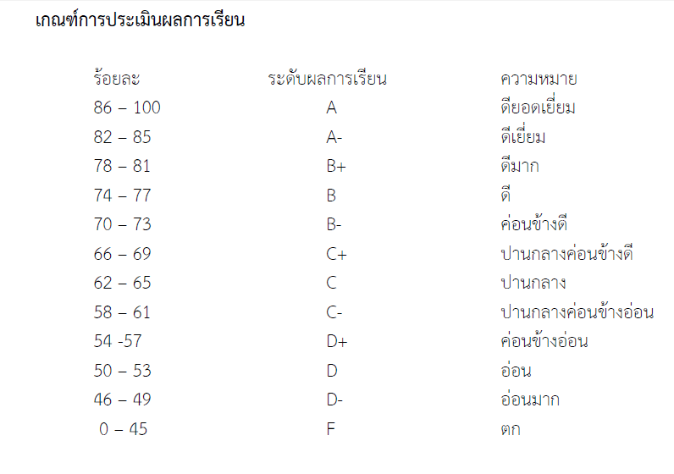

Slide 11


